Slide 1
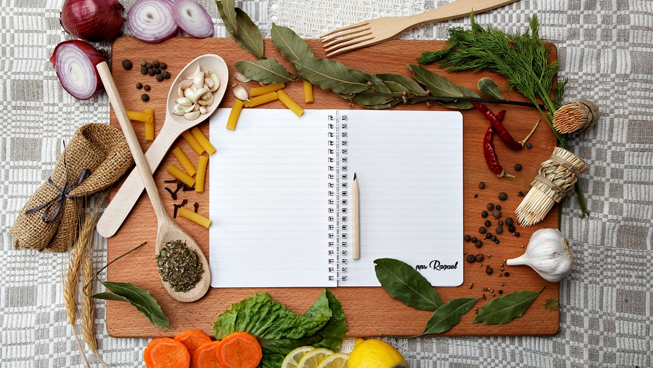


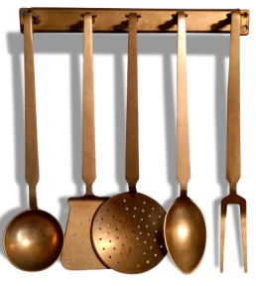
Mis
Recetas
De
Cocina
AVANCE MANUAL

Slide 2
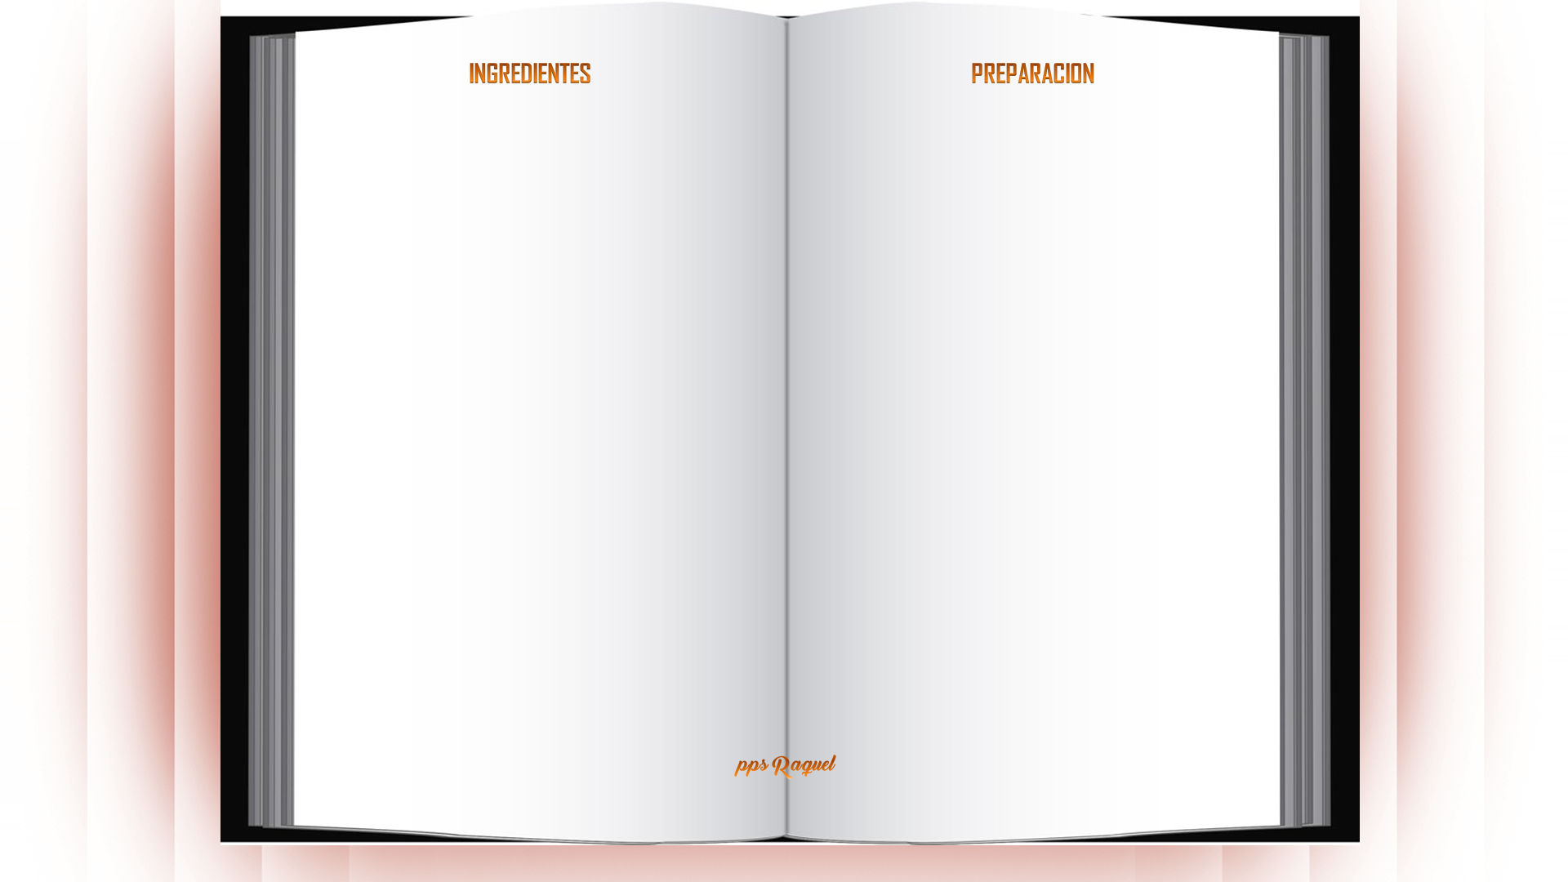
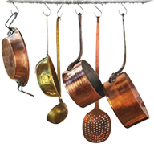

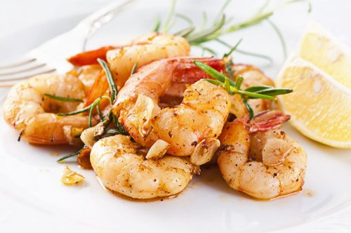
Langostinos Fritos
Para hacer unos riquísimos langostinos fritos, lo primero que vamos a hacer es poner en una sartén un poco de aceite de oliva, a fuego flojo.
Cuando esté un poco caliente echamos los ajos previamente pelados y laminados, el perejil bien picado, la guindilla opcionalmente y un poco de sal. No dejaremos de remover en dos minutos.
¡ A disfrutar de este riquísimo plato !
12 langostinos
Sal
2 dientes de ajo
Un poco de brandy de jerez
Un par de ramas de perejil
Aceite de oliva virgen extra
Media guindilla, opcionalmente
*receta para 2 personas

Slide 3

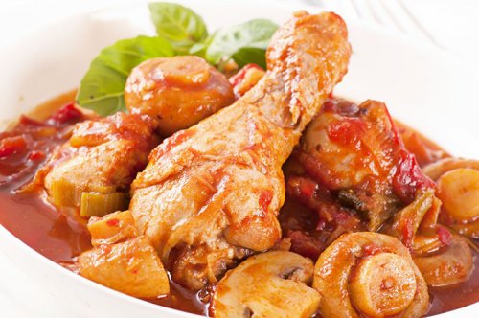
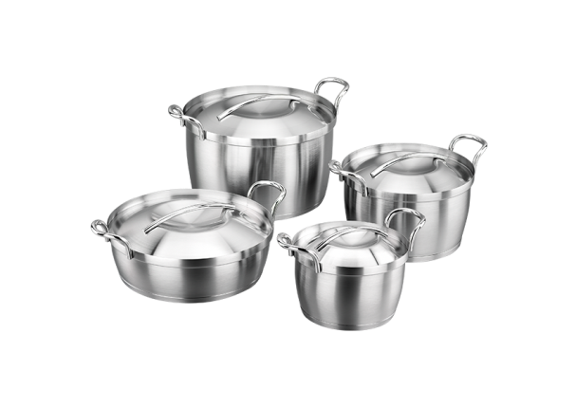
Pollo a La Cazadora
Para hacer un pollo a la cazadora muy fácil, lo primero que debemos hacer es echar un poco de aceite de oliva en una olla. La ponemos a fuego medio y, cuando el aceite esté caliente, echamos el pollo y lo doramos por todos los lados. Después, retiramos el pollo de la olla y reservamos.
A continuación echamos el ajo bien picado y el bacon cortado en trocitos, y los doramos. Después añadimos las cebollas, peladas y picadas, y los champiñones, también lavados y cortados en trozos no demasiado grandes. Rehogamos Posteriormente añadimos el pollo, removemos, y a continuación vertemos el vino. Dejamos a fuego medio hasta que se evapore el alcohol y entonces añadimos el caldo de pollo y el extracto de tomate. Bajamos un poco el fuego y continuamos cocinando hasta que el plato esté listo. Entonces retiramos del fuego y servimos de inmediato. ¡Delicioso!
1 pollo
3 cucharadas de aceite
2 cucharadas de extracto de tomate
2 cebollas
Medio litro de caldo de pollo
5 lochas de bacon
300 gr. de champiñones
Media taza de vino blanco
1 diente de ajo
*receta para 4 personas

Slide 4

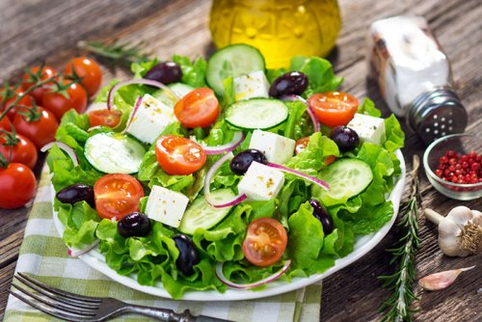
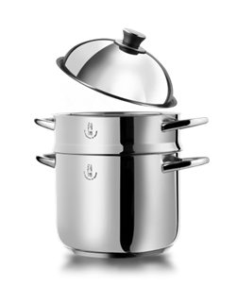
Ensalada Griega
Para hacer una riquísima ensalada griega lo primero que debemos hacer es lavar los tomates y la lechuga, y pelar la cebolla y el pepino.A continuación cortamos en cuadraditos los tomates, que también podríamos sustituir por tomates cherry, y en ese caso los cortaríamos por la mitad. El queso feta lo cortamos en cuadraditos ni muy pequeños, ni muy grandes, el pepino en rodajas y la cebolla en tiras.Una vez que tengamos todos los ingredientes preparados ponemos en un bol el pepino, el tomate y la cebolla. Echamos un chorrito abundante de aceite de oliva y un poco de sal y removemos. A continuación incorporamos al bol el queso feta y las aceitunas, y volvemos a remover.
Comenzamos a emplatar poniendo una cama de lechuga. Sobre ella echamos el resto de ingredientes que tenemos en el bol, y por último espolvoreamos un poco de orégano por encima. ¡Y la ensalada está lista para consumir
! ¡Deliciosa!
4 tomates
1 pepino
Medio limón
1 cebolla roja
Aceitunas negras
Queso feta
Orégano
Aceite
Sal
Lechuga
*receta para 2 personas

Slide 5
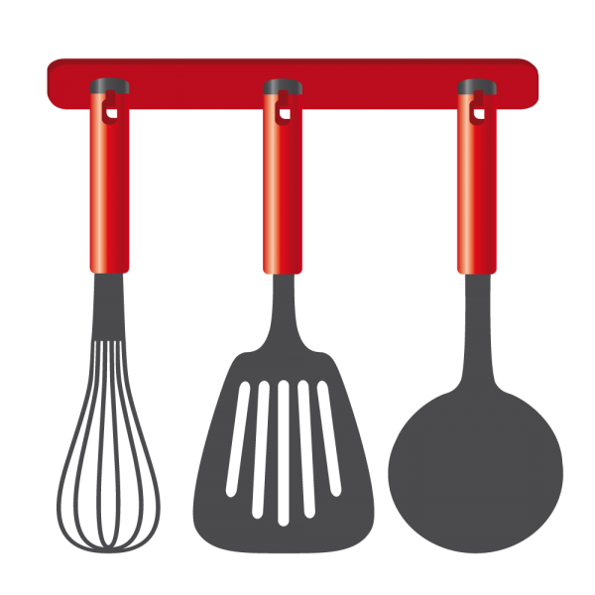

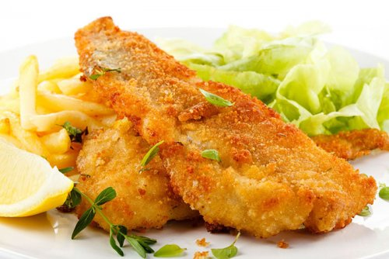
Trucha Rebozada
Para hacer una riquísima trucha rebozada, lo primero que debemos hacer es aplastar los dientes de ajo. A continuación, echamos abundante aceite de oliva en una sartén y la ponemos a fuego medio.
Mientras se calienta, quitamos la piel a los filetes de trucha, los cortamos en trozos más bien grandes, y los salpimentamos y reservamos. Ponemos en un plato abundante harina y en otro batimos dos o tres huevos. Pasamos los trozos de trucha primero por la harina y luego por el huevo, rebozándolos bien. Una vez estén rebozados los freímos primero por un lado y luego por el otro, hasta que queden dorados, y servimos inmediatamente, antes de que se enfríen, acompañándoles con una guarnición de patatas fritas o ensalada. ¡Deliciosos!
4 filetes de trucha asalmonada
Harina
2 Huevos
Aceite virgen extra
2 dientes de ajo
*receta para 4 personas

Slide 6

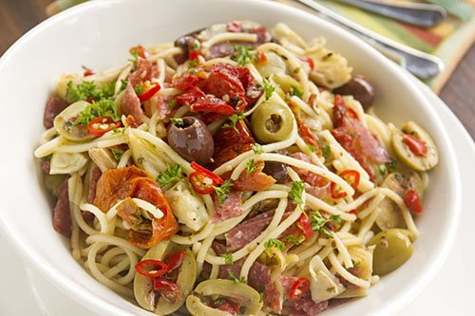
Espaguetis con Verduras, Salami y Aceitunas
Para hacer unos riquísimos espaguetis con verduras, salami y aceitunas lo primero que vamos a hacer es poner una cacerola con abundante agua a fuego medio. Cuando el agua esté hirviendo añadimos la pasta y dejamos que se haga tanto tiempo como indique el fabricante.
Mientras, vamos haciendo la salsa. Para ello vertemos un poco de aceite en una sartén. Picamos la cebolla y el ajo, y después los echamos a la sartén, bajando un poco el fuego. Cuando la cebolla esté un poco pochada incorporamos a la sartén el tomate seco, el salami y los corazones de alcachofa, además de las aceitunas partidas por la mitad. Salpimentamos y añadimos también un poco de albahaca y orégano, y removemos durante un par de minutos. A continuación mezclamos la salsa con los espaguetis y removemos.
¡Deliciosos!
200 gr. de espaguetis
Orégano
Albahaca
Sal
Pimienta
Aceite de oliva
240 gr. de corazones de alcachofa
Tomates secos
1 diente de ajo
1 cebolla
*receta para 2 personas

Slide 7

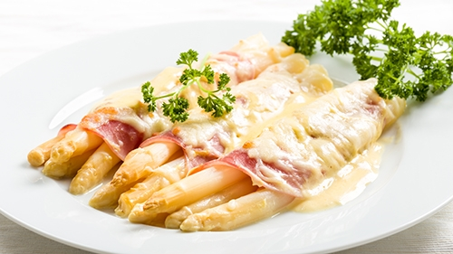
Espárragos Gratinados con Jamón y Queso
Para estos espárragos gratinados con jamón y queso, lo primero que debemos hacer es escurrir bien los espárragos. Después, los secamos con papel de cocina. Es importante que queden sin nada de líquido .Los hacemos al vapor durante unos 8 minutos, de manera que no queden excesivamente blandos. Envolvemos cada espárrago con una loncha de jamón, o bien podemos poner las lonchas extendidas, de manera que cubran todos los espárragos, que estarán colocados juntos en una bandeja . Cubrimos con queso rallado en polvo o en hilos el jamón y gratinamos unos minutos al horno, procurando que el queso se derrita pero no se endurezca.
Antes de servir, rociamos con un poco de aceite de oliva y espolvoreamos con una pizca de orégano, opcionalmente. Servimos inmediatamente, antes de que el queso se endurezca.
12 espárragos blancos
Aceite de oliva
6 lonchas de jamón cocido
Orégano, opcional
Queso rallado
*receta para 4 personas

Slide 8

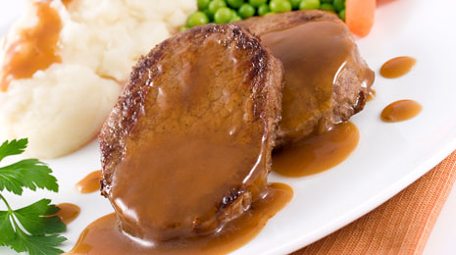
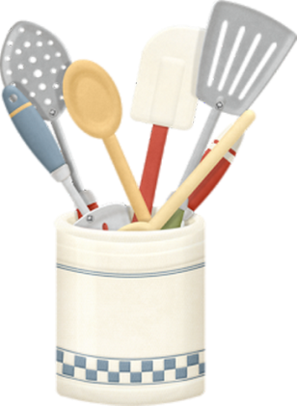
Filete de Ternera en Salsa de Vino
Para hacer un exquisito filete de ternera en salsa de vino, lo primero que debemos hacer es echar una pizca de aceite de oliva en una sartén y ponerla a fuego medio. Cuando esté caliente incorporamos los filetes previamente salpimentados, haciéndolos por ambos lados hasta que estén dorados.
Por cada lado del filete también incorporaremos unas gotitas de salsa Perrins, opcionalmente. Una vez estén hechos los filetes, los reservamos junto con su jugo, manteniéndolos calientes. y en la misma sartén, sofreímos la cebolla, que habremos picado previamente. Después añadimos el vino y cocinamos unos minutos, hasta que se reduzca. Entonces añadimos el romero y la miel, y un poco del jugo de los filetes.
Una vez que esté hecha la salsa la vertemos por encima de los filetes y los servimos. Si queremos, podemos batir la salsa previamente, para que quede más fina.Podemos acompañar la carne con unas patatas cocidas, aderezadas con un poquito de pimentón.
¡Delicioso!
2 filetes de ternera
Media cebolla roja
Aceite de oliva
Medio vaso de vino tinto
1 cucharada de miel
Sal
Pimienta
Salsa Perrins, opcionalmente
Romero fresco
*receta para 2 personas

Slide 9
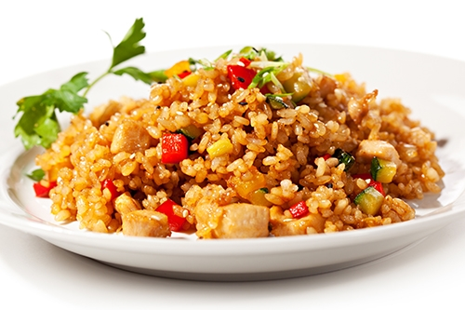

Arroz Frito con Pollo y Verduras
Para hacer un riquísimo arroz frito con pollo y verduras ponemos a hervir abundante agua en una cacerola, a fuego medio. Cuando esté caliente añadimos el arroz y dejamos que se haga. Reservamos.
Mientras se hace el arroz lavamos, pelamos y picamos las verduras. Entonces ponemos a calentar un poco de aceite en un wok y, cuando esté caliente, rehogamos las verduras. Mientras se hacen cortamos el pollo a dados no demasiado grandes y, cuando las verduras estén casi hechas, lo añadimos al wok. Removemos bien. Cuando el pollo esté hecho incorporamos el arroz a la mezcla. Lo ponemos justo en el medio, como haciendo una montaña, y a continuación echamos abundante salsa de soja y dos huevos. Entonces empezamos a remover y no pararemos hasta que no esté todo el conjunto bien hecho. Entonces apartamos del fuego y servimos antes de que se enfríe.
¡Riquísimo!
Medio pimiento rojo
Una pizca de pimienta
Medio pimiento verde
Salsa de soja
2 zanahorias
4 puñados de arroz
1 puerro
2 huevos
2 pechugas de pollo pequeñas
Aceite de oliva
*receta para 4 personas

Slide 10
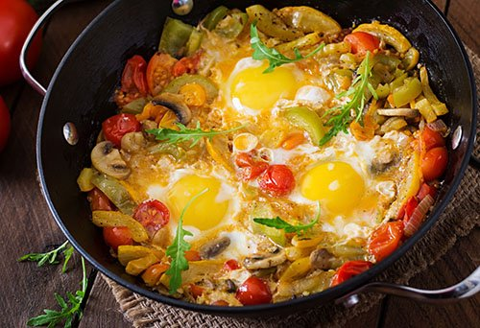

Cazuela de Huevos con Verduras
Para hacer una exquisita cazuela de huevos con verduras, lo primero que debemos hacer es pelar los tomates y cortarlos en dados. A continuación cortamos los pimientos también en dados y el calabacín, previamente lavado y con las puntas quitadas, en láminas muy finas. Por último, pelamos la cebolleta y la cortamos en juliana.
Echamos un poco de aceite de oliva en una sartén y la ponemos a fuego medio. Cuando esté caliente echamos la cebolleta y el ajo, y transcurridos un par de minutos añadimos los pimientos. Los pochamos un poquito y echamos el calabacín y los champiñones. Cuando estén todas las verduras blanditas añadiremos los tomates. Salpimentamos el conjunto, removemos y dejamos que el conjunto se haga durante unos diez minutos más. Ponemos a precalentar el horno a 180º C. Cuando esté caliente ponemos las verduras en una cazuela, rompemos los huevos encima de ellas y metemos al horno, hasta que veamos que la clara se ha cuajado. Entonces sacamos y servimos al instante. ¡Delicioso!
4 huevos
Sal
Pimienta
1 calabacín
Aceite de oliva virgen extra
1 cebolleta
1 pimiento verde
1 ajo
1 pimiento rojo
3 tomates maduros
100 gr. de champiñones
*receta para 4 personas

Slide 11
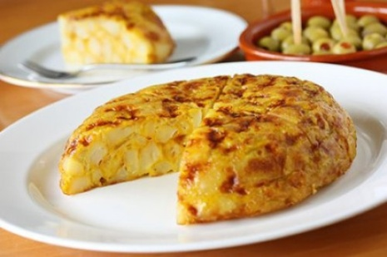

Tortilla de patatas paisana
Pelamos y cortamos las patatas, ni muy finas, ni muy gordas. Las salamos y las freímos en una sartén con una buena cantidad de aceite de oliva.
Mientras, cortamos los pimientos y la cebolla en dados y los sofreímos con un poco de aceite de oliva. Cuando estén pochados les añadimos el tomate rallado y los guisantes, cocinando todo tres o cuatro minutos a fuego suave. Por último, incorporamos el chorizo cortado en dados y reservamos. Batimos los huevos en un bol. Tras escurrir el aceite sobrante al sofrito de verduras lo incorporamos a los huevos batidos y añadimos las patatas, también escurridas.
Dejamos reposar la mezcla unos minutos para que se asienten los diferentes sabores.
Ponemos un chorrito de aceite en la sartén y, cuando esté bien caliente, vertemos la mezcla que teníamos reservada. Bajamos el fuego y cocinamos hasta que veamos que el huevo ha comenzado a cuajarse por la base y las paredes. Entonces, damos la vuelta a la tortilla con la ayuda de un plato.
2 patatas
1 pimiento verde
1/2 pimiento rojo
1/2 cebolla
100 gr. de guisantes
1/2 tomate rallado
1 chorizo fresco
6 huevos
Sal
Aceite de oliva virgen
*receta para 4 personas

Slide 12

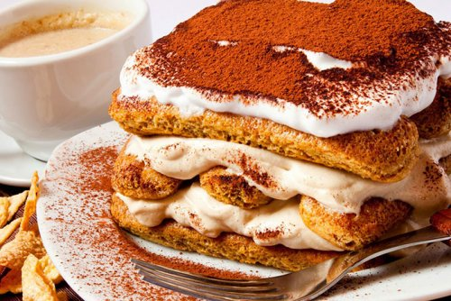
Tiramisú
Para realizar un riquísimo pastel de tiramisú, lo primero que debemos hacer es separar las claras de las yemas. Reservamos las claras y montamos las yemas junto con el azúcar. A continuación vamos añadiendo el mascarpone, poco a poco, removiendo cuidadosamente hasta obtener una mezcla con todos los ingredientes bien integrados. Aparte, montamos las claras y las añadimos a la mezcla anterior, removiendo cuidadosamente, hasta formar una crema. Reservamos. Echamos el café en un plato hondo y vamos bañando los bizcochos en él. Después, colocamos algunos juntos, sobre un plato o una fuente, de manera que actúen como base. A continuación añadimos una capa de la crema que hemos preparado anteriormente y sobre ella otros bizcochos pero colocados en sentido inverso a los primeros, otra capa de crema, una más de bizcochos y terminamos con una capa de crema. Ya solo queda añadir abundante cacao en polvo, lo que aportará color al plato pero también su sabor característico.
¡Delicioso!
200 gr. de bizcochos
Una taza grande de café
250 gr. de queso mascarpone
30 gr. de cacao en polvo
100 gr. de azúcar moreno
2 huevos
*receta para 4 personas

Slide 13
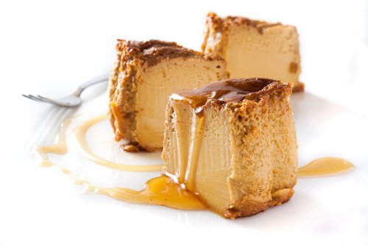

Flan de Arroz con Leche
Para hacer un riquísimo flan de arroz con leche, lo primero que debemos hacer es poner agua en una cacerola, a fuego medio, y hervir el arroz durante tres minutos. Aparte, calentamos la leche, a fuego medio, con la piel de un limón, pero teniendo cuidado de echar tan solo la parte amarilla. También le añadiremos la vainilla y la canela. Removemos y cuando comience a hervir la leche añadimos el arroz. Bajamos el fuego y vamos removiendo a fuego lento hasta que se consuma casi toda la leche. Entonces apartamos del fuego, añadimos el azúcar y removemos. Retiramos la canela y la piel del limón, batimos y dejamos enfriar. Después, vamos añadiendo los huevos, uno a uno, y la nata, y mezclamos lentamente, hasta que todos los ingredientes estén bien integrados. Bañamos una flanera con caramelo líquido y vertemos la mezcla que hemos conseguido. Después, ponemos la flanera al baño maría, y los metemos al horno, previamente precalentado a 180º C., con calor por arriba y por abajo. Cuando la consistencia del flan sea firme retiramos del horno y dejamos enfriar antes de desmoldar.
150 gr. de arroz
Caramelo líquido
Tres cuartos de litro de leche
200 ml. de nata
4 huevos
1 limón
1 ramita de canela
Una pizca de esencia de vainilla
120 gr. de azúcar
*receta para 6 personas

Slide 14

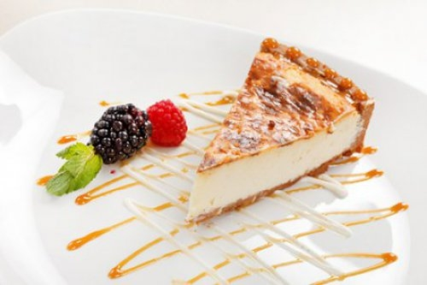
Tarta de Queso (Con Yogur Griego)
Mezclar los huevos, el yogur griego, la maizena, el azúcar y el queso crema.
Pasar por la batidora hasta que quede líquido. Aprovechar para encender el horno a 200 grados para que este caliente durante 10 minutos
Deshacer la galleta y mantequilla. Una vez quede bien desecho, hacer una masa, e introducirla en un molde. Dejarlo bien aplastado en el fondo del molde todo por igual.
Luego Añadir al molde la mezcla que hemos batido.
Con el horno ya caliente, se introduce el molde y se deja durante unos 60 - 70 minutos a unos 175 grados
Para asegurarse de que la tarta esta en su punto, ir pinchándola con un palillo y si no se queda nada pegado al sacarlo, es que está listo.
100g: de mantequilla
9 Cucharadas de azúcar
4 Cucharadas de Maizena
4 Huevos
500g: de yogur griego
1 Queso philadelphia
1 Paquete de galletas de vainilla
*receta para 4 personas

Slide 15
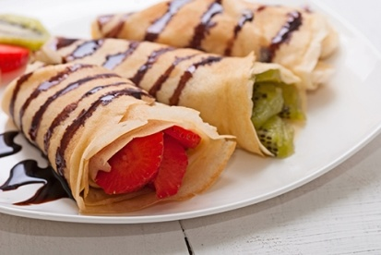

Crepes con Fruta y Chocolate
Para elaborar unos riquísimos crepes con fruta y chocolate lo primero que haremos será batir el huevo en un bol. Después, incorporamos una pizca de sal y le iremos añadiendo la leche y la harina poco a poco, batiendo bien hasta conseguir una mezcla sin grumos, que dejaremos reposar en el frigorífico durante media hora.Mientras tanto, podemos lavar, pelar y trocear la fruta en rodajas o trozos finos. Guardamos por separado y reservamos. Echamos una pizca de aceite de oliva en una sartén, a fuego medio. Cuando esté caliente echamos un poco de masa y volteamos un poco la sartén para que se extienda por todo el fondo. Entonces dejamos que se haga y, cuando veamos que está hecho el crepe, damos la vuelta y doramos por el otro lado.Vamos conservando los crepes uno encima de otro y, cuando hayamos terminado con toda la masa, los rellenamos con las frutas troceadas. Después, fundimos el chocolate dejándolo unos segundos en el microondas y lo vertemos por encima de los crepes.
¡Deliciosos!
1 huevo mediano
1 cucharadita de aceite de oliva virgen
1 vaso de leche semidesnatada
12 onzas de chocolate puro
Medio vaso de harina
6 fresas
1 kiwi
Una pizca de sal
1 plátano mediano
1 pera
1 rodaja de piña
1 manzana mediana
*receta para 6 personas

Slide 16

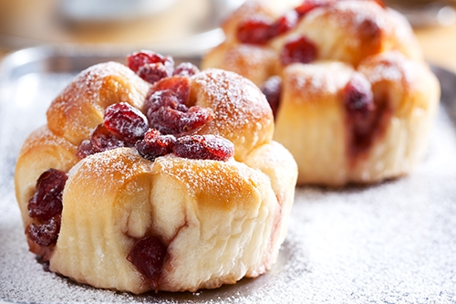
Bollito con Moras
Para hacer un riquísimo bollito con moras, lo primero que debemos hacer es poner a precalentar el horno a 200º C, con calor por arriba y por abajo.
Mientras se calienta el horno, echamos en un bol la harina, el azúcar, la levadura en polvo, el bicarbonato, la canela, la sal. Removemos bien y reservamos . Aparte, en otro recipiente echamos los huevos batidos, la mantequilla previamente derretida en el microondas y la leche. También removemos bien y cuando los ingredientes estén bien integrados añadimos la mezcla a la que habíamos conseguido anteriormente. Volvemos a remover, pero sólo hasta que todos los ingredientes estén integrados.
Añadimos las moras o las frambuesas a la masa que hemos conseguido y removemos. Después, echamos la masa en moldes individuales de silicona sin llenarlos hasta el borde, sino aproximadamente tres cuartos de su capacidad. Los metemos en el horno y dejamos que se hagan durante unos 20 minutos. Después, sacamos y dejamos enfriar antes de desmoldar.
¡Riquísimos!
250 gr. de harina
125 gr. de moras o frambuesas
155 gr. de azúcar
2 huevos
2 cucharaditas y media de levadura en polvo
125 gr. de mantequilla
Un cuarto de cucharadita de bicarbonato
250 ml. de leche
1 cucharadita de canela en polvo
Media cucharadita de sal
*receta para 6 personas

Slide 17
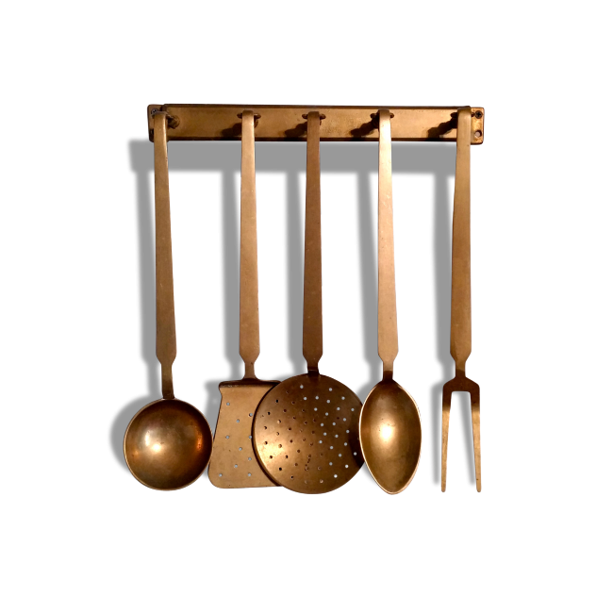


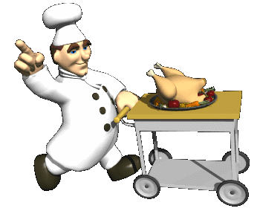
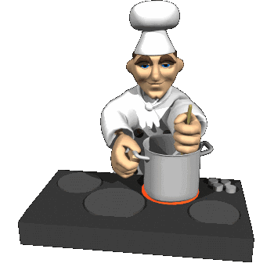



Slide 18









¿Te ha gustado?
Puedes ver más entrando
Aquí
Además puedes recibir powerpoints en tu correo electrónico suscribiéndote aquí:
Esta presentación powerpoint ha sido creada y compartida única y exclusivamente para mispps.com

